Slide 1

স্বাগতম

Slide 2

পরিচিতি
নবমঃশ্রেণী
বিষয়ঃকম্পিউটার
তৃতীয় পরিচ্ছেদ
সময়ঃ৪০ মিনিট
মোঃ মিজানুর রহমান
সহকারি শিক্ষক কম্পিউটার
বত্রিশ হাজারী উচ্চ বিদ্যালয়
সদর , লালমনির হাট

Slide 3
পাঠ পরিচিতি
বিষয়ঃ কম্পিউটার শিক্ষা
শ্রেণীঃ নবম
অধ্যায়ঃ দ্বিতীয়
আজকের পাঠঃ কম্পিউটার ও তার সংগঠন
সময়ঃ ৪5 মিনিট
তারিখঃ 10/০৭/২০১৯ ইং

Slide 4
আচরণিক উদ্দেশ্য
এই পাঠ শেষে শিক্ষার্থীরা
কম্পিউটারের কয়টি অংশ তা বলতে পারবে।
কম্পিউটারের ইনপুট ও আউটপুট ডিভাইজের নাম লিখতে পারবে ।
কম্পিউটার সংগঠন সম্পর্কে ব্যাখ্যা করতে পারবে।

Slide 5
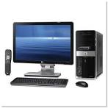


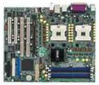
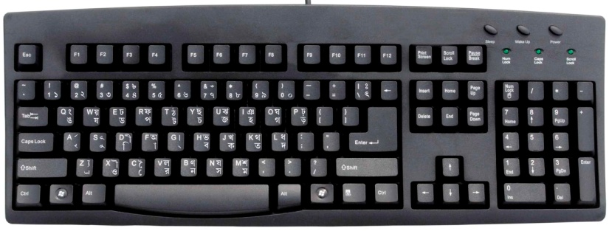


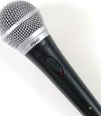
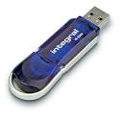

নিচের ছবি গুলো লক্ষ্য কর

Slide 6
পাঠ শিরোনাম
কম্পিউটার ও তার সংগঠন

Slide 7
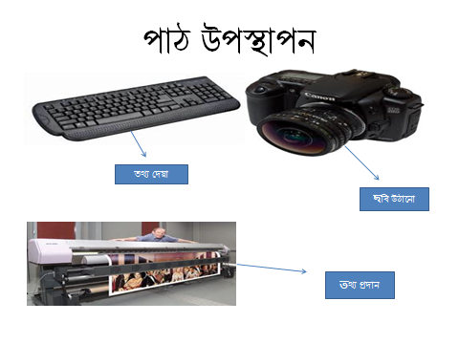

Slide 8

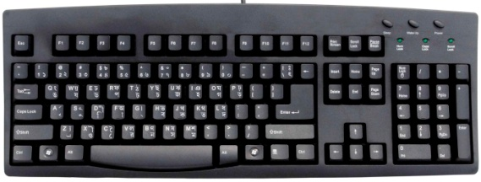
ইনপুট ডিভাইস
সি ডি
পেন ড্রাইভ
মাউস
মাঊথ পিস
কীবোর্ড

Slide 9


নিয়ন্ত্রন ডিভাইস
মেমোরি কার্ড
মাদার বোড
সি পি ইঊ

Slide 10

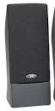
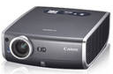

আউটপুট ডিভাইস
মনিটর
প্লোটার
স্পিকার
মালটিমিডিয়া
পিন্ট্রার

Slide 11
একক কাজ
1)কম্পিঊটারের সংগঠনকে কয়ভাগে ভাগ করাযায়?
২) প্রতি ভাগের তিনটি করে ডিভাইস এর নাম লিখ।

Slide 12

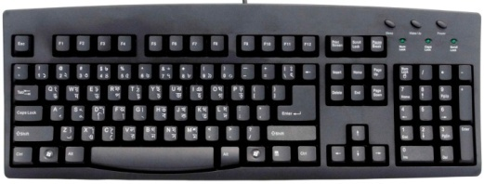

ইনপুট ডিভাইস আউটপুট ডিভাইস
মাল্টিমিডিয়া
পিন্ট্রার
কীবোড
স্পিকার
মাউথপিস
মনিটর
মাউস
পেন ড্রাইভ
প্লোটার
সি ডি
মডেম

Slide 13
জোড়ায় কাজ
প্রশ্নঃ ইনপুট ও আউটপুট ডিভাইস এর দুটি করে কাজ লিখ।

Slide 14


দলীয় কাজ
উপরের চিত্রের ডিভাইজগূলোর নাম লিখে
আউটপুট , ইনপুট ও নিয়ন্ত্রণ ডিভাইজ আলাদা কর ।

Slide 15
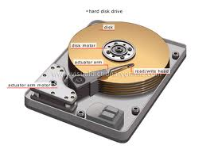
মূল্যায়ন
স্থায়ী মেমোরি
অস্থায়ী মেমোরি
কম্পিউটারের মেমরিতে কী করা হয় তা লিখ।
স্থায়ী মেমোরির দুটি বৈশিষ্ট্য লিখ।

Slide 16
বাড়ীর কাজ
ডিজিটাল বাংলাদেশ গড়তে ভূমিকা লিখ।

Slide 17

ধন্যবাদ

